Slide 1
WCF基础
利用WCF构建分布式应用程序

Slide 2
为什么要构建分布式应用程序？
回顾上堂课分布式架构的内容
引入WCF
什么是SOA？
基于SOA的服务框架Web Services
认识WCF

Slide 3
Demo1
Demo1-WCF的构成以及基本的通讯

Slide 4
WCF的基本组成
地址（Address）
绑定（Binging）
契约（Contract）
服务契约[ServiceContract]
数据契约[DataContract]
错误契约[FaultContract]
消息契约[MessageContract]

Slide 5
WCF的基本组成
终节点(EndPoint)
<endpoint address ="" binding="wsHttpBinding" contract="WcfServiceLibrary1.Service1“>
元数据
<endpoint address="mex" binding="mexHttpBinding" contract="IMetadataExchange"/>
宿主
  自寄宿,IIS寄宿，Windows服务寄宿

Slide 6
服务契约
ServiceContract
ConfigurationName： 其设置信息在配置文件中的名称。
Name / Namespace：自定义该服务契约的名称和命名空间 。
SessionMode：设置服务契约的 Session 方式，包括 Allowe、NotAllowed、Required。
CallbackContract：设置 双工通讯模式时的回调类型。
ProtectionLevel：指定消息保护方式，可以对消息进行加密和签名处理。
OperationContract
Name :方法的别名
AsyncPattern：用于定义异步服务方法。
IsInitiating：指示服务方法能否启动一个 Session。
IsTerminating：指示服务方法调用完成是否结束 Session。

Slide 7
服务契约
创建服务契约的方式-类和接口 DEMO2
创建服务契约三种消息模式
1、请求-响应模式 (Request-Response)
2、数据报模式(IsOneWay=True)
3、双工模式(CallbackContract = typeof(回调接口类))
Notes:
双工注意点：1、<endpoint 的 binding必须为"wsDualHttpBinding“
2、方法必须为void 并且契约为[OperationContract(IsOneWay = true)]
3、在服务的构造函数中实现resultBack = OperationContext.Current.GetCallbackChannel<IResult>();
4、客户端 先创建继承 接口 的类 ResultHandler : IPigCallback
5、InstanceContext ic = new System.ServiceModel.InstanceContext(new ResultHandler());
6、 PigClient p = new PigClient(ic); 调用 p.Fly()

Slide 8
数据契约
数据契约属性：
DataContract
应用于自定义实体类上
DataMember
应用于自定义实体类的属性上
Demo-数据契约

Slide 9
错误契约
在WCF中消息首先会被序列化为SOAP消息再进行发送。也就是说，所有的数据都包含在SOAP消息中，包括异常信息。SOAP规定了异常消息的携带方式，那就是全部放入Fault节点中。Fault节点必须是Body节点的子节点，同时，一个SOAP消息中只能出现一个Fault节点。
Demo-错误契约

Slide 10
消息契约
使用数据契约已经足以应付消息交互双方对数据内容的所有要求，但是对消息的格式却无法全面控制。如果想要定制SOAP消息的Head和Body内容，这就需要定制SOAP消息的Head和Body内容，这就需要用到消息契约。消息契约在实际WCF编程中使用的并不多

Slide 11
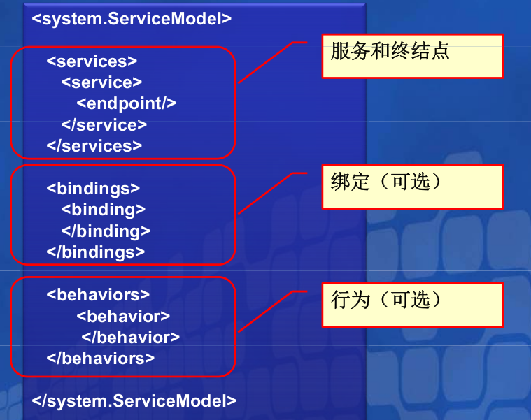
配置服务

Slide 12
承载服务
IIS承载
自承载

Slide 13
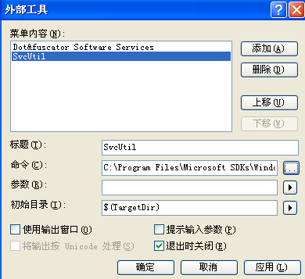
生成客户端代理类
直接添加web引用生成代理类
利用Svcutil.exe 工具生成代理类
  SvcUtil.exe位于：C:\Program Files\Microsoft SDKs\Windows\v7.0A\bin目录下，可以将本工具添加到VS2010的工具菜单中

Slide 14
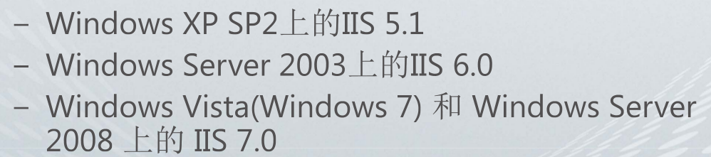
在IIS承载WCF服务
可以在一下操作系统上的IIS版本上承载WCF服务

Slide 15
在IIS承载WCF服务 –好处
IIS提供进程激活，运行状况管理，自动回收机制能提供承载的WCF服务的稳定性

Slide 16
在IIS承载WCF服务-net.tcp部署
先安装WAS(windows进程激活服务)
WCF启用Non-Http支持
在网站绑定中添加net.tcp 类型的绑定
启用net.tcp协议

Slide 17
在IIS7.0承载WCF服务
支持HTTP,HTTPS，net.tcp,net.pipe,net.msmq方式承载wcf服务

Slide 18
事物控制
1 [ServiceContract(SessionMode = SessionMode.Required)] //设置当前契约的session模式为开启会话绑定
public interface Iopt
2 [OperationContract]
[TransactionFlow(TransactionFlowOption.Mandatory)] // 必须加上该方法支持事物流
int AddDog(string name);
3 [ServiceBehavior(TransactionIsolationLevel = System.Transactions.IsolationLevel.Serializable
, TransactionAutoCompleteOnSessionClose = true
, ReleaseServiceInstanceOnTransactionComplete = true
)]
public class Opt : Iopt
4 [OperationBehavior(TransactionScopeRequired = true, TransactionAutoComplete = true)]
public int AddDog(string name)
{
return Insert(name,"DB1");
}
Notes:
<endpoint address="" binding="wsHttpBinding" contract="TransWcfServer.IOpt" bindingConfiguration="transtion">
<bindings>
<wsHttpBinding>
<binding name="transtion" transactionFlow="true" ></binding>
</wsHttpBinding>
</bindings>

Slide 19
事物控制
客户端
using (System.Transactions.TransactionScope scop = new System.Transactions.TransactionScope())
{
c.AddDog("dog");
c.AddPig("pig");
scop.Complete();
}

Slide 20


